Slide 1
复 习

Slide 2
二极管及晶闸管电路
概念：
1. 二极管的结构及PN结的特性
2. 半波整流，桥式全波整流工作原理，波形图，输出电压，电流平均值计算，二极管的选择
3. 滤波电路的工作原理，输出电压电流平均值的计算
4. 稳压管的特性、稳压电路工作原理
5.晶闸管的结构及导通和截止条件
6.可控的半波全波整流工作原理，波形图，输出电压，电流平均值计算
7.交流调压的工作原理，波形图

Slide 3
单相半波整流电路
D
T
a
u₁
u₂
R_{L}
u₀
b
U_{O}=0.45U₂
I_{D}=I₀
I_{O}=0.45U₂/R_{L}

Slide 4
T
D₄
u₁
R_{L}
u₂
D₁
D₃
u₀
D₂
U_{O}=0.9U₂
I_{O}=0.9U₂/R_{L}

Slide 5
电容滤波电路
a
D₄
u₁
u₁
u₂
D₁
D₃
C
R_{L}
u₀
D₂
b

Slide 6
负载上的直流电压
接入滤波电容后，负载直流电压升高，通常取：
U₀=U₂ (半波整流滤波)
U₀=1.2U₂ (全波整流滤波)
负载开路时：
U₀=1.4U₂ (半波整流滤波)
U₀=1.4U₂ (全波整流滤波)

Slide 7
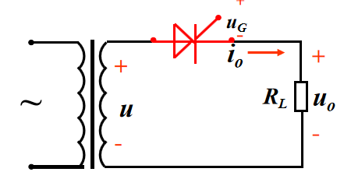
单相半波可控整流电路

Slide 8
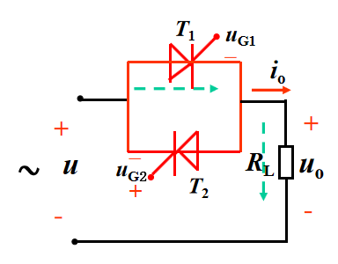
交流调压电路
u
π
2π
u_{G}
U_{o}
0

Slide 9
半导体三极管放大电路
概念：
1. 共射放大电路和射极输出器的特点
2. 结合实验，考虑分压式偏置电路中射极电阻、旁
路电容的作用
3. 三极管工作状态的判定与失真的种类
4. 设置静态工作点的作用
5.基本共射放大电路，分压偏置式放大电路，共集电极放大电路分析与计算。

Slide 10
静态工作点选择不当，将引起输出失真。
i_{C}/mA
若Q设置过高，
i_{C}/mA
Q₁
Q
晶体管进入饱和区工作，造成饱和失真。
Q₂
I_{C}
O
t
O
u_{CE}/V
适当减小基极电流可消除饱和失真。
O
u_{CE}/V
u_{o}
U_{CE}
t
注意：此时I_{B}不会失真

Slide 11
若Q设置过低，
i_{C}/mA
i_{B}/μA
i_{B}/μA
晶体管进入截止区工作，造成截止失真。
Q
Q
O
u_{CE}/V
O
t
O
u_{BE}/V
O
O
u_{CE}/V
u_{BE}/V
u_{i}
u_{o}
U_{CE}
适当增加基极电流可消除失真。
t
t
U_{BE}

Slide 12
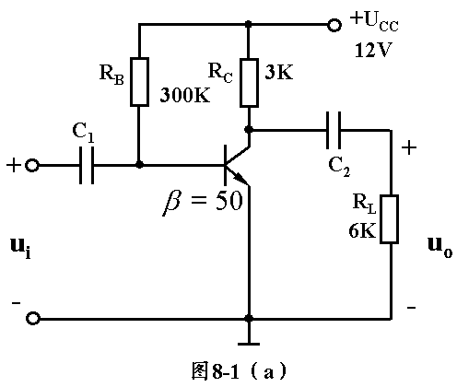
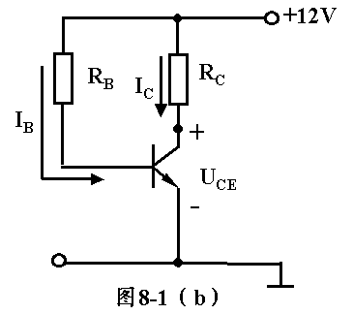
1．固定偏置电路（共发射极放大电路）

Slide 13
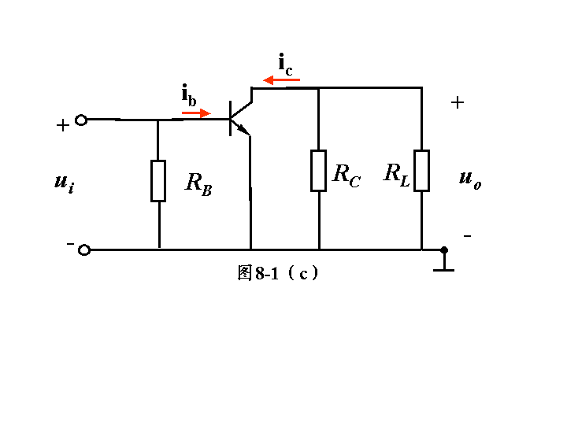
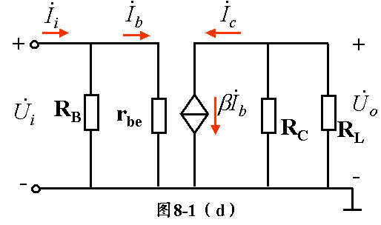

Slide 14
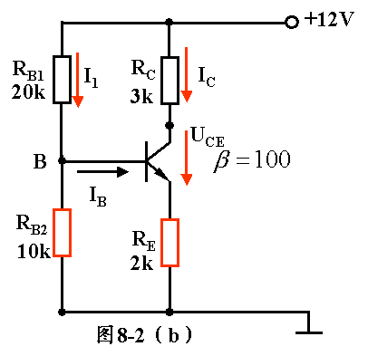
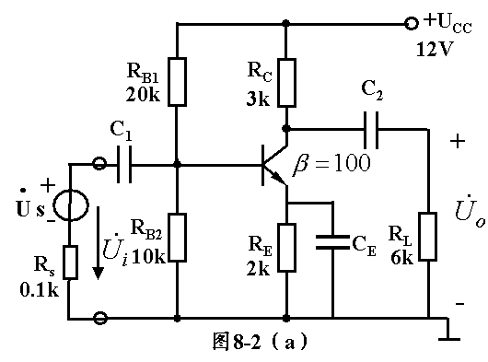
2 分压偏置电路
设

Slide 15
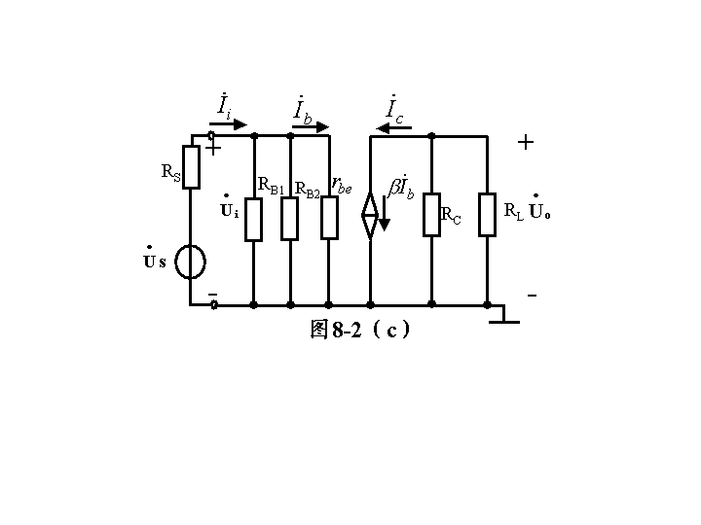
Ì_{i}
+
R_{s}
r_{i}
+
Ù_{i}
Ù_{s}
-
-

Slide 16
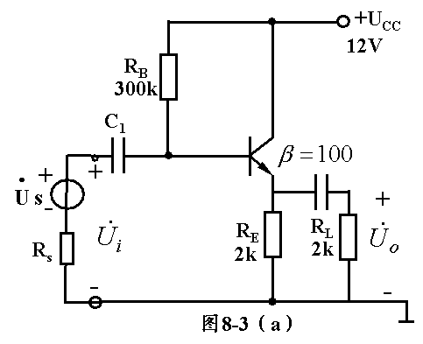
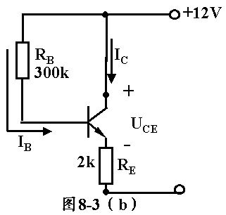
3 射极输出器（射极跟随器）

Slide 17
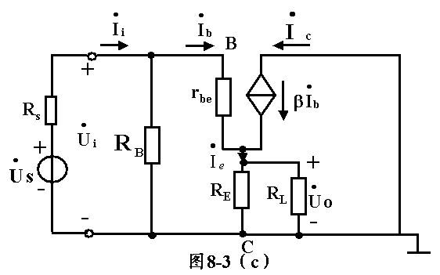

Slide 18
射极输出器的主要特点为
电压倍数接近于1
但恒小于1
输入电阻高
输出电阻低

Slide 19
三相交流电路

Slide 20
概 念
对称三相电源：
是由三个同频率、等幅值、初相角依次落后120º的正弦电压构成。
对称三相负载 ：
Z₁=Z₂=Z₃（大小相等，性质相同）

Slide 21
三相负载的星形接法
1）若Z₁=Z₂=Z₃（大小相等，性质相同）是对称三相负载，相量图求解或复数求解结果，中线电流等于零，可以省去中线，变成三相三线制， 。
2）除Z₁=Z₂=Z₃外，皆是不对称三相负载，相量图求解或复数求解结果，中线电流不一定等于零，必须设中线，即常说的三相四线制，每相负载的电压都是U_{P}。
3）当三相负载不对称，且又无中线时，可先用支路电流法求取各负载中的电流。

Slide 22
小 结
三相负载中各电压和电流的关系
负载接法
电 压
电 流
对称负载
不对称负载
对称负载
不对称负载
星形Y
有中线
U_{L}=√3U_{P}
U_{L}＝√3U_{P}
I_{L}＝I_{P}
I_{N}＝O
I_{L}＝I_{P}
线相电流不对称I_{N}≠O
无中线
U_{L}=√3U_{P}
相电压不对称
I_{L}＝I_{P}
I_{L}＝I_{P}
线相电流不对称 I_{N}≠O

Slide 23
三相功率
（1）三相负载总功率等于三相功率之和，即
三相对称负载的功率

Slide 24

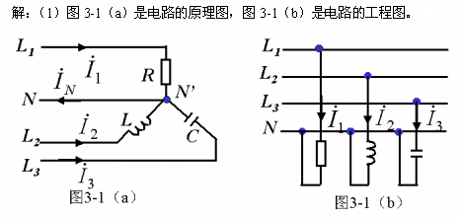

Slide 25
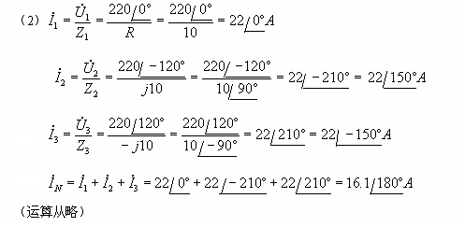
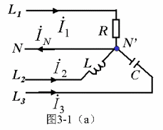

Slide 26
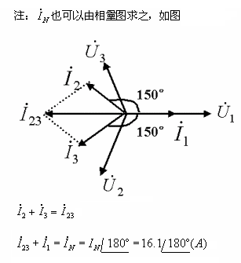

Slide 27
单相交流电路
概念：
功率因数的定义、提高功率因数的意义和方法
电压三角形、阻抗三角形和功率三角形

Slide 28
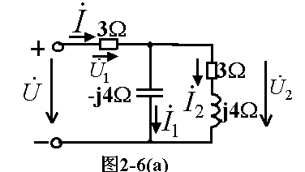
已知电路及参数，u =27.72 sinωt V，试求
（1） 及 ；
（2）求电路的P、Q、S；
（3）画出相量图。

Slide 29

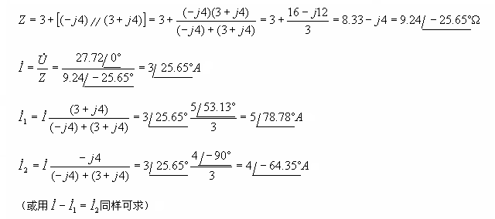

Slide 30
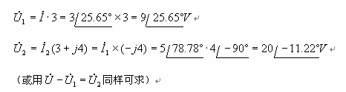


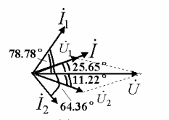

Slide 31
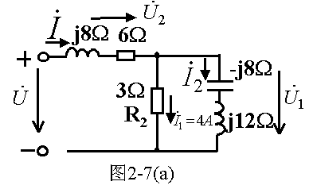
已知电路及参数，通过R₂的电流为4A，试求
（1）总电流I 及总电压U
（2）求电路的P、Q、S
此题属于已知分（电流）求总（电流、电压）的类型

Slide 32




Slide 33



Slide 34
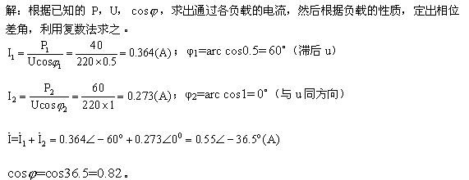
日光灯与白炽灯并联的电路，图中R₁为灯管电阻，X_{L}为镇流器感抗，R₂为白炽灯电阻，已知: U=220V，镇流器内阻不计，灯管功率为40W，功率因数为0.5；白炽灯功率为60W。求I₁，I₂，I及总的功率因数。

Slide 35
直流电路分析

Slide 36
参考方向
在分析与计算电路时，任意选定一个方向作为电流(电压)的正方向，称为参考方向。
根据所选定的电流(电压)正方向（参考方向）， 对电路进行分析与计算。确定电路的工作状态，计算电路中的电流值、电压值。
所选定的电流(电压)正方向（参考方向）不一定与电流(电压)的实际方向一致。

Slide 37
确定实际方向的解决方法
(1) 在解题前先设定一个正方向，作为参考方向；
(2) 根据电路的定律、定理，列出物理量间相互关
系的代数表达式进行计算。
(3) 根据计算结果确定实际方向：
若计算结果为正，则实际方向与假设方向一致；
若计算结果为负，则实际方向与假设方向相反。

Slide 38
电源与负载的判断准则
在 U、 I 参考方向选择一致(关联参考方向)的前提下，
P = UI > 0
电压电流的实际方向都与参考方向相同或相反。
I
a
U
“吸收功率”
（负载）
b
P = UI < 0
电压电流的实际方向与参考方向一个相同一个相反。
“发出功率”
（电源）

Slide 39
电压源
电流源
I
a
I
a
+
R₀
+
I_{s}
U_{ab}
U_{ab}
+
R_{i}
U_{S}
-
_
_
b
b

Slide 40
等效变换的注意事项
(1)
“等效”是指“对外”等效（等效互换前后对外伏--安
特性一致），
对内并不等效。
I
I’
a
a
+
+
R₀
I_{s}
U’_{ab}
U_{ab}
R₀’
+
R_{L}
R_{L}
_
b
U_{S}
_
b
_
例如：R_{L}=∞时
对内不等效
对外等效
R_{O}中不消耗能量
R_{O}’中则消耗能量

Slide 41

(2)
等效变换时，两电源的参考方向要一一对应
a
I’
a
I
R₀
I_{s}
+
R₀’
U_{S}
_
b
b
a
I’
a
I
R₀
I_{s}
_
R₀’
U_{S}
+
b
b
等效变换时，对外电路，电压和电流的大小和方向都不变，电流源的电流流出端与电压源正极相应。

Slide 42
(3)理想电压源和理想电流源不能等效互换
a
I’
I
a
+
U_{ab}’
U_{S}
_
I_{S}
b
b
（不存在）

Slide 43
基尔霍夫定律
应用于节点
(一)基氏电流定律(KCL)
对任何节点，在任一瞬间，流入节点的电流等于由节点流出的电流。或者说，在任一瞬间，一个节点上电流的代数和为 0。
(二)基氏电压定律(KVL)
应用于回路
对电路中的任一回路，沿任意循行方向转一周，各支路电压的代数和等于零,或其电位升等于电位降。

Slide 44
支路电流法
设：电路中有N个节点，M个支路
则：
独立的节点电流方程有 (N -1) 个
独立的回路电压方程有 (M -N+1)个
解题步骤：
1. 对每一支路假设一未 知电流
2. 列电流方程
对每个节点有
3. 列电压方程
对每个回路有
4. 解联立方程组

Slide 45
叠加原理
概念
在多个电源同时作用的线性电路(电路参数不随电压、电流的变化而改变)中，任何支路的电流或任意两点间的电压，都是各个电源单独作用时所得结果的代数和。

Slide 46
应用叠加原理要注意的问题
1. 叠加原理只适用于线性电路（电路参数不随电压、
电流的变化而改变）。
2 叠加时只将电源分别考虑，电路的结构和参数不变。
暂时不予考虑的恒压源应予以短路，即令U_{S}=0；
暂时不予考虑的恒流源应予以开路，即令 Is=0。
=
+
3. 解题时要标明各支路电流、电压的正方向。原电
路中各电压、电流的最后结果是各分电压、分电
流的代数和。

Slide 47
4. 叠加原理只能用于电压或电流的计算，不能用来
求功率。如：
设：
I₃
则：
R₃
5. 使用叠加原理时也可以把电源分组求解，每个分
电路的电源个数可能不止一个。
=
+

Slide 48
(一) 戴维南定理
概念：
有源二端网络用电压源模型等效。
有源
二端网络
Rd
R
R
+
Ed
_
注意：“等效”是指对端口外等效

Slide 49
A
A
有源
二端网络
R_{d}
R
R
+
B
B
E_{d}
_
等效电压源的电动势
（Ed ）等于有源二端
网络的开端电压；
等效电压源的内阻等于有源
二端网络相应无源二端网络
的输入电阻。（有源网络变
无源网络的原则是：电压源
短路，电流源断路）
A
有源
二端网络
A
相应的
无源
二端网络
B
B

Slide 50
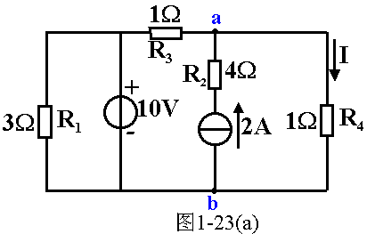
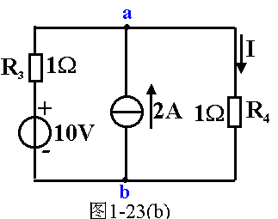
求图1-23(a)中的电流 I。
对外电路（待求支路）而言:
与理想电压源并接的3Ω电阻可以移去，故开路之；
与理想的电流源串接的4Ω电阻也可移去。故短接之。

Slide 51
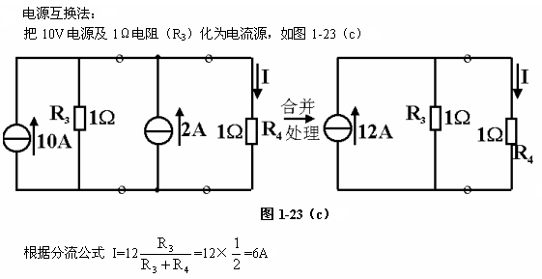

Slide 52

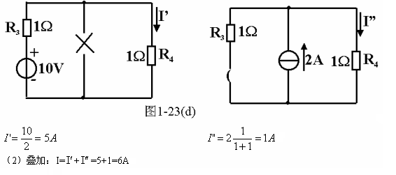

Slide 53
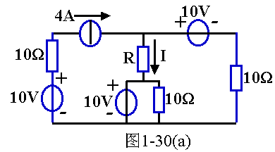
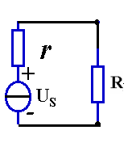
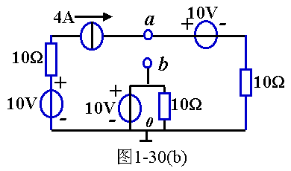
在图1-30(a)中，已知I =1A，
用戴维南定理求电阻R

Slide 54
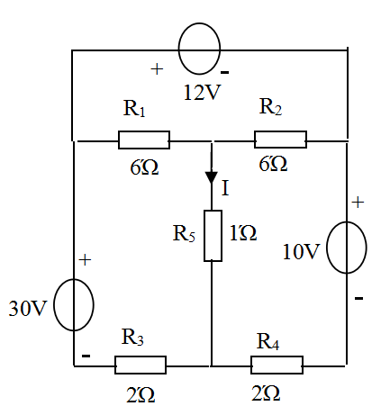
用戴维宁定理求图中的电流I。

Slide 55
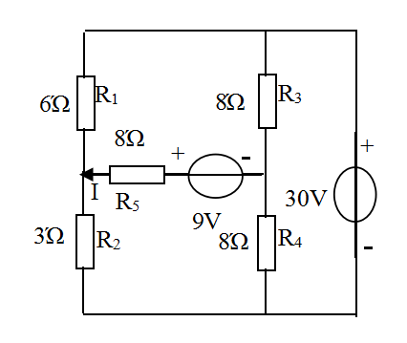
求图中的电流I。

Slide 56
祝大家，取得好成绩！

